Slide 1
组合计数问题
主讲人:罗益超

Slide 2
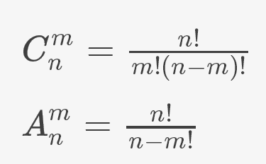
基础公式

Slide 3
UVA-11609

Slide 4
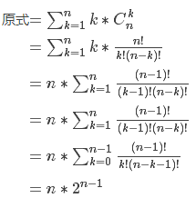
解:
然后就是一个快速幂

Slide 5
HDU-4497
题意：a，b，c 的GCD是G，LCM是L，问有多少组a, b，c满足要求。

Slide 6
思路：先令p=L/G 则p是三个数除去GCD后所需的因子积。我们可以考虑将p因式分解，分别考虑每个因子的种数，最后乘起来就好了。每个因子种数，分为三种情况，设p中有s个因子x，则x因子的种数有

Slide 7
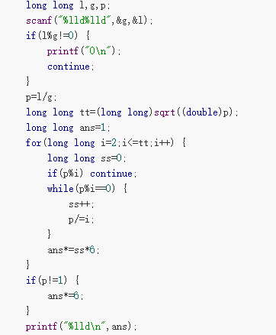
特殊的就是p可能最后除完后不是1，有可能有一个比较大的素数，那就另外处理，直接*6就好。

Slide 8
CF 396A
题意:有n个数，他们的乘积是m，将他们分成乘积为m，n个数的有序列，有几种分法。

Slide 9

思路：可以将每个质数的个数求出来，然后分配到n个数中。
设质数t有s个，则放到n个数的种数有

Slide 10

卡特兰数
公式
最常见应用:2n个球进栈出栈后有多少种顺序。

Slide 11
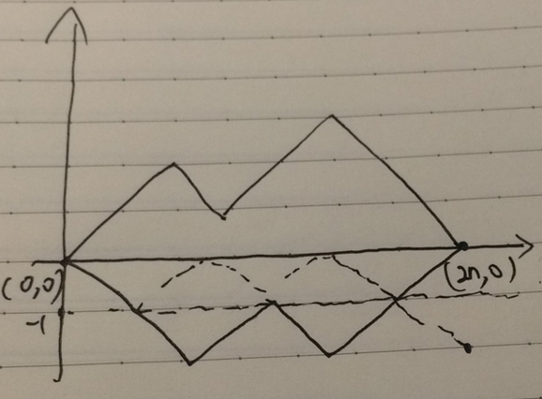





简单推导一下
折线法:将问题转化成从(0,0)到(2n,0)每次可以向右上或者右下走。
在不越过y=0这条线的情况下，有多少种走法。
很明显，如果不考虑不能越过y=0这条线，这个条件，很显然有 种。现在考虑非法数。
如果这个过程非法，这条线一定会碰到y=−1，这样我们可以取折线第一次碰到直线y=−1的点。然后的折线对y=−1做对称，这样所有的点最终都会汇聚到(2n,−2)这样总数就有

Slide 12
例题
HDU5673
HDU1023

Slide 13
2015 西安 F （这题在uvalive7040）
题意:n朵花，用m种颜色去染，恰好用k种颜色。相邻的不能用同一种颜色，问有多少种方案。

Slide 14
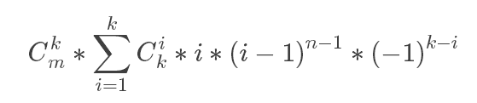
思路:首先m种颜色中取k种，n朵花中，第一朵k种颜色，之后每一朵都是k-1种颜色。
但是，注意这样并不是恰好k种颜色。需要用一下容斥。
最后公式

Slide 15
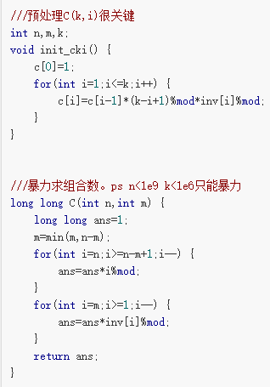
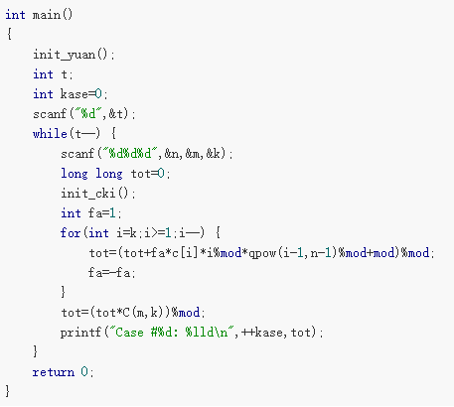
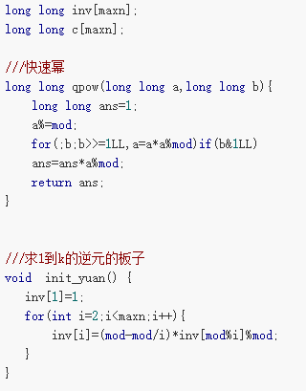

Slide 16
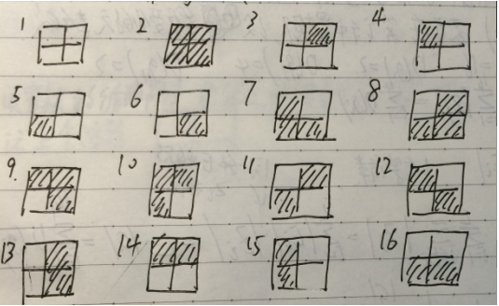
Burnside引理和polay计数
首先提出一个问题，在一个2*2的矩阵里染色，旋转后相同算作一种，问有多少种染色方法。
枚举一下有那么多种情况，然后发现，（3，4，5，6）是同一种，（7，8，9，10）是一种，（11，12）是一种，（13，14，15，16），1是一种，2是一种。

Slide 17
发现，颜色少的时候，格子少的时候还是很容易枚举的，但是当问题规模大的时候，计算起来就会比较麻烦。
所以我们要来介绍一下Burnside定理和polay计数。

Slide 18
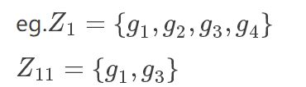
首先是Burnside定理
介绍之前，首先介绍几个概念。
一。置换群G，即所有的置换的集合。以上面的为例子，置换一共有4种—旋转0度，旋转90度，旋转180度，旋转270度。所以|G|=4
二。第二个概念，Zk 对于每个元素K，这里的K满足1<=k<=16,G中使得K保持不变的置换全体。

Slide 19


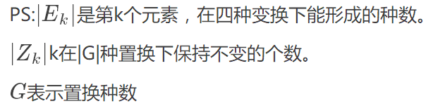
三。第三个概念，Ek 对于每个元素k，在四种置换下依次得到G下的转换的编号。
每一个Ek其实就是一个等价类。
根据上面描述可以很容易得到一个公式

Slide 20

四。接着我们引出第四个概念。D(gi)表示在第i种置换下，没发生变换的元素个数
D(g1)=16,D(g2)=2,D(g3)=4,D(g4)=2
举例说就是在第一种置换下，16个元素都不会发生变化，在第二种置换下，1和2元素不会发生变化。
那么我们下面来进行最后的公式推导。

Slide 21
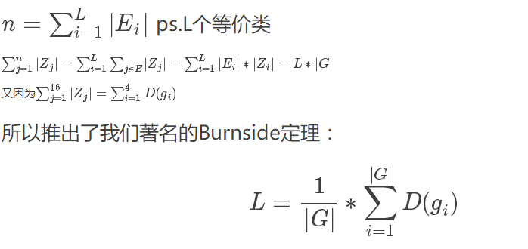
这就是著名的Burnside定理。 第一步求出所有的置换。第二步求出所有置换下，不变元素个数。所最开始的例子。ans=(16+2+4+2)/4=6.但是我们发现这个的第二步比较难求。所以我们接下来介绍polay计数法。

Slide 22
polay定理
首先先介绍一个概念—循环节。
观看下一组置换(1,2,3,4,5)−>(3,5,1,4,2)
他的循环节是(13)(25)(4),所以循环节个数是3，两个循环节是不想交的。
回忆上一个问题。
按逆时针将四个格子放上1，2，3，4。

Slide 23
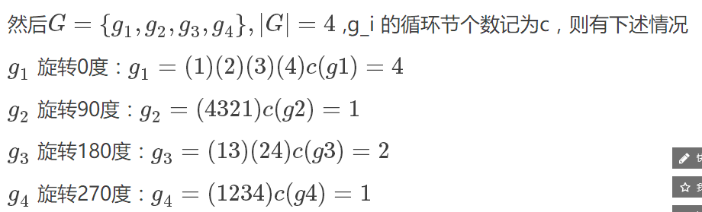
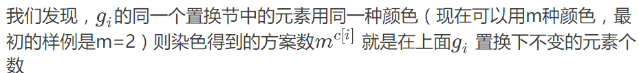
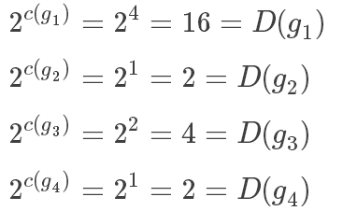

Slide 24
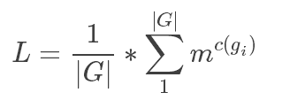
最后就可以得到著名的polay公式。
至于如何使用这个定理，我们只需要找到每个置换的循环节即可

Slide 25
HDU5080-Colorful Toy-2014鞍山K题
题意: 给你n个点m条边c种颜色，问题在旋转同构下的染色数。其中点是在二维平面上的点。
思路:由于是旋转染色计数，所以，很明显是polay计数。
大体思路就是，先简化处理，将这个图移动到坐标原点。（用的是图的重心）然后由于是整点旋转，要重合的话一定要是旋转0，90，180，270四种置换。（转化到原点，点的旋转特别方便），然后对于每种置换，判断每一个点，每一条边是不是重合。然后统计每一种置换中的循环节有多少个。
http://blog.csdn.net/lyc1635566ty/article/details/52938408

Slide 26
两道例题
poj-2888
http://blog.csdn.net/lyc1635566ty/article/details/52556120
hdu-5868
http://blog.csdn.net/lyc1635566ty/article/details/52587388

